Slide 1
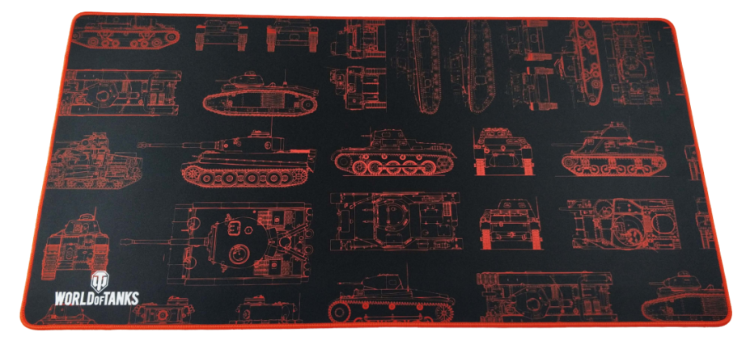
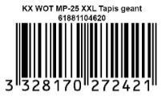
KX WOT MP-25 XXL Alfombrilla para el Ratón gigante
Alfombrilla para el ratón gaming XXL
Características técnicas :
Base de goma antideslizante
Superficie de textura garantizando un movimiento preciso
Formato escritorio XXL : 900*460*3 mm
Confort y precisión gracias a los 3mm de espesor
Contornos reforzados contra las deshiladuras
Ilustración ≪ World of Tanks≫
Bordes lisos cortado con el laser y contorno trenzado
Ref Innelec :61881104620
Gencod: 3328170272421
Deee : 0,00
PVTTC : 24,99 €
 | Poids (kg) | Longeur (mm) | Largeur (mm) | Hauteur (mm) | Quantité (pcs)
Unité |  |  |  |  | 1
Sous PCB
Master PCB

